Slide 1

La società di massa e la comunicazione sociale
Concetto di massa → nasce nell’ambito dei processi che accompagnano lo sviluppo della società industriale
assume connotazioni positive o negative a seconda del giudizio che di essa ne danno gli studiosi
es. sociologi come Marx o Gramsci → ritengono la massa un possibile fattore di cambiamento per realizzare una società più giusta rispetto a quella capitalista;
tuttavia, se prive della coscienza della propria condizione e integrate nel sistema, esse ostacolano il cambiamento
Docente:
Chiara Patricia Bonaventura

Slide 2
La società di massa e la comunicazione sociale
Nel caso dei regimi totalitari vi è una ristretta élite politica che tiene soggiogata la massa attraverso la propaganda e la coercizione di uno Stato poliziesco
Studiosi (come Gramsci e i sociologi della scuola di Francoforte), che si basano sulle analisi di Marx, sostengono che:
anche nelle democrazie parlamentari esista una dipendenza ideologica della massa nei confronti delle minoranze che hanno il potere economico e politico
Docente:
Chiara Patricia Bonaventura

Slide 3
La società di massa e la comunicazione sociale
Concetto di massa si applica a un insieme molto vasto di individui che, soprattutto a partire dalla fine dell’Ottocento, sono rimasti coinvolti in vari processi sociali, tra cui:
l’urbanizzazione;
l’inserimento in nuove forme di divisione del lavoro;
l’accesso a nuove forme di consumo e partecipazione politica;
la scolarizzazione.
Rispetto al passato vi è una maggiore partecipazione ai processi collettivi, ma anche una maggiore anonimità
Docente:
Chiara Patricia Bonaventura

Slide 4
La società di massa e la comunicazione sociale
Utile fare riferimento a concetti introdotti da Émile Durkheim (1858-1917) di solidarietà meccanica e solidarietà organica
nelle società semplici, in cui le attività sono poco differenziate, la solidarietà tra le persone è meccanica, ossia gli individui sono legati tra loro da vincoli creati dalla comune vita quotidiana e i loro modi di pensare, sentire e agire sono simili
nelle società in cui l’organizzazione è più complessa, invece, le persone sono più libere per ciò che riguarda i valori e i comportamenti personali, ma la solidarietà necessaria all’azione diviene organica, cioè impersonale e oggetto di contrattazione
Docente:
Chiara Patricia Bonaventura

Slide 5
La società di massa e la comunicazione sociale
Nei decenni successivi alle analisi dei pionieri della scienza sociologica
crescita economica con un accesso più diffuso ai consumi, maggiore diffusione della scolarizzazione, influenza dei mass media, sviluppo di grandi organizzazioni di massa (come partiti, sindacati e altri associazioni), accrescevano la partecipazione delle masse ai processi collettivi, ma anche il carattere astratto e impersonale delle relazioni tra individui massificati
Docente:
Chiara Patricia Bonaventura

Slide 6
La società di massa
Pertanto, la nuova società industriale (così come la società contemporanea) non può che essere una società di massa
Il tipo di regime (democratico, autoritario o totalitario) caratterizza le diverse forme di partecipazione alle decisioni politiche, ma permangono in esse alcune caratteristiche di fondo
in questo tipo di società, infatti, vi è una forte tendenza a concentrarsi in grandi agglomerati urbani in cui risiedono anche i centri istituzionali e burocratici più importanti
Docente:
Chiara Patricia Bonaventura

Slide 7
La società di massa
La base economica si fonda su una crescita industriale che diffonde in modo prevalente prodotti di massa a cui possono accedere un numero molto elevato di consumatori
Altrettanto importante è il settore terziario dei servizi che, con il tempo, supera come numero di addetti il settore secondario dell’industria
Altro elemento è la diffusa urbanizzazione → la maggior parte della gente vive in città di dimensioni sempre maggiori e queste città, ormai megalopoli, con le loro industrie e i servizi del terziario costituiscono il centro nevralgico dell’attività economica
Docente:
Chiara Patricia Bonaventura

Slide 8
La società di massa
Il legame comunitario, tipico della comunità locale, declina sempre di più non solo dal punto di vista quantitativo ma anche qualitativo, come modello di relazione tra gli individui:
relazioni acquisiscono un carattere formale e sono gestite da enti e organizzazioni private e pubbliche
Il flusso delle informazioni assume, dunque, un carattere specialistico e l’opinione pubblica si forma sotto l’influenza dei mass media
Docente:
Chiara Patricia Bonaventura

Slide 9
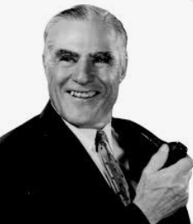
La massa e i media
Herbert Blumer (1900-1987) (sociologo statunitense) conia per primo nel 1939 il termine «massa»
un nuovo tipo di formazione sociale della società del Novecento, contrapposto ad altri aggregati (come il gruppo, la folla e il pubblico)
Ha presente, in particolar modo, il grande pubblico a cui si rivolge l’insieme dei mezzi di comunicazione
Docente:
Chiara Patricia Bonaventura

Slide 10
La massa e i media
Per Blumer:
gruppo → costituito da membri che si conoscono, consci della loro comune appartenenza;
folla → aggregato più grande, che si riunisce casualmente o per uno scopo comune, in uno spazio specifico (es. una piazza);
pubblico (public) → aggregato relativamente ampio di persone, disperso nello spazio, ma stabile, che condivide un’opinione, un’idea o un interesse (es. persone che condividono una certa idea politica).
Docente:
Chiara Patricia Bonaventura

Slide 11
La massa e i media
Termine massa viene utilizzato da Blumer per indicare:
caratteri del pubblico di media (come cinema o radio)
La massa è costituita da persone molto eterogenee, non organizzate, che non si conoscono, dai confini instabili
È quindi un aggregato estremamente vario e molto numeroso, che ha come caratteristica comune il fatto di essere esposta agli stessi messaggi mediatici e di usufruirne
Docente:
Chiara Patricia Bonaventura

Slide 12
La massa e i media
Il concetto di massa non si applica soltanto a chi fruisce dei media, ma riguarda anche il mercato di massa (formato dall’insieme dei consumatori) o l’elettorato di massa
anche questi soggetti, tuttavia, costituiscono un potenziale audience dei mass media
Blumer → utilizza concetto di pubblico (public) in maniera diversa da quello di audience, utilizzato solitamente dagli studiosi dei processi mediatici
Docente:
Chiara Patricia Bonaventura

Slide 13
La massa e i media
Nell’accezione di audience, il concetto di pubblico è affine al concetto di massa
indica l’insieme delle persone che ricevono i messaggi nel corso del processo di una comunicazione mediatica
Docente:
Chiara Patricia Bonaventura

Slide 14
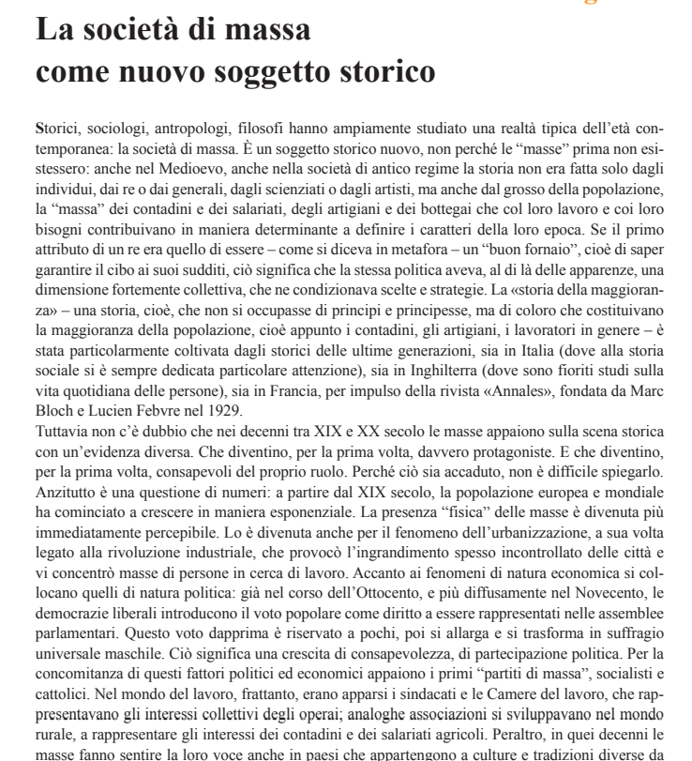
La società di massa come nuovo soggetto storico
Lettura di approfondimento
Docente:
Chiara Patricia Bonaventura

Slide 15
Il processo di secolarizzazione
Secolarizzazione (dal latino «saeculum» che significa «mondo, contrapposto alla vita religiosa») → processo con cui la religione, attraverso le sue diverse confessioni, diminuisce la propria influenza nei campi della vita sociale e culturale
Nella società occidentale del Medioevo → religione cristiana permea ogni settore della società e il Rinascimento e l’Illuminismo possono considerarsi epoche in cui essa acquisisce a poco a poco un proprio spazio distinto, mentre gli altri settori (per es., quelli politici, economici e scientifici) si laicizzano
Docente:
Chiara Patricia Bonaventura

Slide 16
Il processo di secolarizzazione
Primi sociologi dell’era industriale (es. Marx, Durkheim e Weber) sostengono l’idea che:
religione tradizionale sia sempre più marginale nel mondo moderno.
Nessuno di questi sociologi segue una particolare confessione religiosa e tutti ritengono (pur nella diversità delle loro teorie) che qualsiasi forma di religione sia un’illusione destinata a perdere inevitabilmente peso con le trasformazioni scientifiche, economiche e sociali.
Docente:
Chiara Patricia Bonaventura

Slide 17
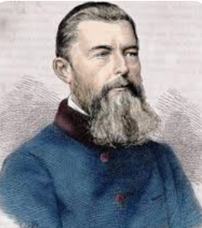
Società e religioni secondo Karl Marx
Idee di Karl Marx sulla religione non sono originali, ma derivano dalle teorie di alcuni filosofi del primo Ottocento
Ludwig Feuerbach (1804-1872)
Marx → religione costituisce un mondo in cui i fedeli trovano rifugio e sollievo dalle difficoltà della vita (nasce, quindi, da un bisogno originato dalla fragilità umana).
Docente:
Chiara Patricia Bonaventura

Slide 18
Società e religioni secondo Karl Marx
Definirà infatti la religione «l’oppio dei popoli»
gli uomini ricorrono alla religione perché insoddisfatti della propria condizione, trovando in essa, quasi come in una droga («oppio»), una realtà artificiale per poter meglio sopportare la situazione materiale in cui vivono
La religione quindi ha l’obiettivo di far accettare agli uomini, che vorrebbero liberarsi dalla condizione di oppressione in cui vivono, l’ordine sociale costituito
Docente:
Chiara Patricia Bonaventura

Slide 19
Società e religioni secondo Karl Marx
Marx → nella religione sono presenti ideali di giustizia
tuttavia, la forma tradizionale religiosa con cui questi sono espressi è destinata a scomparire una volta che si realizzerà il comunismo e gli uomini potranno concretizzare questi principi direttamente nella loro vita terrena
Docente:
Chiara Patricia Bonaventura

Slide 20
Società e religioni secondo Karl Marx
Le differenze sociali sono ritenute inevitabili dalle religioni e la realizzazione di un mondo basato sulla giustizia, per molte di queste, viene rimandata a una realtà ultraterrena dopo la morte
Docente:
Chiara Patricia Bonaventura

Slide 21
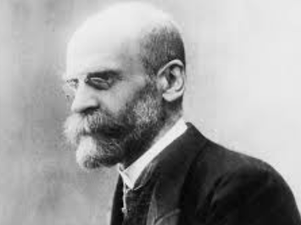
Società e religioni secondo Émile Durkheim
Durkheim nell’opera «Le forme elementari della vita religiosa» (1912) considera la religione:
fenomeno che riguarda l’intera comunità nel suo insieme più che le manifestazioni dei singoli individui
Docente:
Chiara Patricia Bonaventura

Slide 22
Società e religioni secondo Émile Durkheim
«La religione è un sistema solidale di credenze e di pratiche relative a cose sacre, cioè separate, interdette, le quali uniscono in un’unica comunità morale, chiamata Chiesa, tutti quelli che vi aderiscono».
Docente:
Chiara Patricia Bonaventura

Slide 23
Società e religioni secondo Émile Durkheim
In questa definizione di religione, Durkheim sottolinea tre elementi:
Distinzione tra sacro e profano: i simboli sacri (il totem, il soprannaturale, gli dei) sono separati dalle forme profane (le attività quotidiane di genere utilitaristico).
Tutto ciò che è ritenuto sacro viene sempre espresso in modo simbolico attraverso un totem, che per lo studioso, rappresenta i valori fondamentali della comunità.
Docente:
Chiara Patricia Bonaventura

Slide 24
Società e religioni secondo Émile Durkheim
Verso il totem gli individui mostrano e provano lo stesso rispetto che hanno verso i valori sociali fondamentali.
2. La religione è un insieme di credenze e pratiche rituali relative a ciò che è ritenuto sacro.
3. Le credenze relative a cose sacre sono condivise, nel contesto dei riti collettivi, da una comunità di credenti chiamata Chiesa.
Docente:
Chiara Patricia Bonaventura

Slide 25
Società e religioni secondo Émile Durkheim
La religione è un fatto collettivo
unisce una comunità di credenti in un luogo e in un tempo
I credenti, infatti, adorando il sacro, proiettano inconsciamente su di esso l’immagine idealizzata della società.
Docente:
Chiara Patricia Bonaventura

Slide 26
Società e religioni secondo Émile Durkheim
Le attività rituali, inoltre, rafforzano il senso di solidarietà tra i credenti che si liberano dai problemi della vita quotidiana entrando in contatto con il potere soprannaturale attribuito agli dei, al totem e a Dio.
Per Durkheim → questo potere raffigura l’influenza esercitata dalla collettività sull’individuo.
Docente:
Chiara Patricia Bonaventura

Slide 27
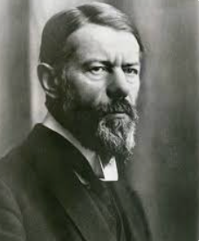
Società e religioni secondo Max Weber
Weber effettua un’analisi molto ampia e importante sulle religioni di tutto il mondo
concentra i suoi studi sulle religioni che raccolgono grandi numeri di credenti e che influenzano lo sviluppo storico delle grandi civiltà
Docente:
Chiara Patricia Bonaventura

Slide 28
Società e religioni secondo Max Weber
In particolare, pone attenzione sul:
rapporto tra le religioni e i cambiamenti sociali, esprimendo la convinzione che i movimenti religiosi abbiano determinato enormi trasformazioni sociali
Docente:
Chiara Patricia Bonaventura

Slide 29
Società e religioni secondo Max Weber
Per Weber
protestantesimo e, in particolare, puritanesimo sono all’origine del capitalismo, caratteristico dell’Occidente moderno.
Il credente che vive il protestantesimo, convinto che la propria salvezza o la propria dannazione siano decise da Dio, cerca conferma della grazia divina negli effetti delle sue opere e la trova nel successo economico.
Docente:
Chiara Patricia Bonaventura

Slide 30
Società e religioni secondo Max Weber
Il successo diventa poi un «segno di predestinazione» dato da Dio e porta i puritani calvinisti a cercare di conseguire ampi profitti che investono poi nelle loro attività
in questo modo, secondo Weber, contribuiscono in maniera attiva allo sviluppo economico dell’Occidente.
Docente:
Chiara Patricia Bonaventura

Slide 31
Società e religioni secondo Max Weber
Weber, in questo imponente studio, analizza anche le religioni orientali
in India e in Cina sono stati presenti periodi di grande sviluppo commerciale e manifatturiero
quindi sostiene che, anche a causa delle religioni in esse predominanti, questi Paesi non hanno manifestato mutamenti sociali che sono alla base del capitalismo industriale occidentale
Docente:
Chiara Patricia Bonaventura

Slide 32
Società e religioni secondo Max Weber
Per Weber, induismo è:
una religione caratterizzata da un ascetismo ultramondano (è favorito l’allontanamento dal «lavoro terreno» per aspirare a un più alto livello spirituale)
Allo stesso modo, in Cina:
confucianesimo ha favorito la ricerca dell’armonia del mondo, non il dominio del mondo materiale
Docente:
Chiara Patricia Bonaventura

Slide 33
Società e religioni secondo Max Weber
Per Weber, cristianesimo è una religione di salvezza
Questo tipo di religione ha un aspetto rivoluzionario in quanto esalta i comportamenti virtuosi manifestati in questo mondo, testimoniati dal successo delle opere.
Il cristianesimo porta con sé la ribellione all’ordine costituito, spinge infatti a lottare contro il peccato nella vita quotidiana.
Le religioni asiatiche, invece, mostrano un atteggiamento passivo rispetto all’esistenza.
Docente:
Chiara Patricia Bonaventura

Slide 34
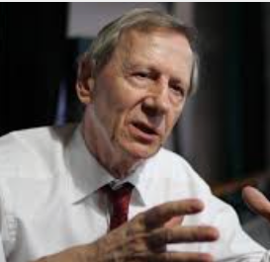
Le analisi di Giddens e dei politologi
Anthony Giddens (Londra, 1938) (sociologo britannico)
Per alcuni sociologi la religione è intesa in senso specifico e riferita soltanto a ciò che riguarda una Chiesa ufficiale;
Per altri, va intesa in senso più ampio e riferita alla spiritualità individuale e ai valori a essa connessi.
L’interpretazione che si dà della secolarizzazione, quindi, risente di queste due diverse interpretazioni del fenomeno religioso.
Docente:
Chiara Patricia Bonaventura

Slide 35
Le analisi di Giddens e dei politologi
Secondo Giddens bisogna considerare tre fattori per comprendere se la secolarizzazione è presente in una determinata società e stabilirne il livello raggiunto:
il seguito delle organizzazioni religiose;
l’influenza sociale esercitata dalle Chiese e dalle organizzazioni religiose;
il grado di religiosità.
Docente:
Chiara Patricia Bonaventura

Slide 36
Le analisi di Giddens e dei politologi
Il seguito delle organizzazioni religiose → numero dei credenti e di coloro che partecipano alle loro funzioni e ai loro riti (è un valore misurabile che consente una valutazione oggettiva).
numero di persone che aderiscono alle religioni è in calo, nei Paesi dell’Europa occidentale, compresi Francia e Italia, fanno eccezione invece gli Stati Uniti.
Docente:
Chiara Patricia Bonaventura

Slide 37
Le analisi di Giddens e dei politologi
L’influenza sociale delle organizzazioni religiose è andata diminuendo in tutto il XX secolo.
Queste organizzazioni non esercitano più lo stesso potere sulle istituzioni politiche ed economiche, come accadeva in passato, e i leader religiosi hanno perso in parte la loro autorità.
Docente:
Chiara Patricia Bonaventura

Slide 38
Le analisi di Giddens e dei politologi
Tuttavia, vi sono anche Chiese molto ben organizzate, dotate di un patrimonio economico considerevole e di grande prestigio, la cui azione non è solo spirituale ma anche culturale, sociale e assistenziale
La religiosità → valutabile sulla base della fede e dei valori manifestati dai credenti
(anche se la partecipazione rituale ad attività religiose e l’influenza sociale delle Chiese non rappresentano, in assoluto, un indicatore della fede dei credenti)
Docente:
Chiara Patricia Bonaventura

Slide 39
Le analisi di Giddens e dei politologi
Infatti, esistono persone che, pur avendo convinzioni religiose, non partecipano in maniera regolare alle funzioni e altre che vi partecipano più per abitudine che per una fede sentita.
È possibile, tuttavia, farsi un’idea del livello di secolarizzazione raggiunto da quella società osservando il seguito reale manifestato dai fedeli dei valori religiosi e delle prescrizioni che le autorità religiose associano a tali valori.
Docente:
Chiara Patricia Bonaventura

Slide 40
Le analisi di Giddens e dei politologi
Si tratta di un fenomeno complesso.
La diminuzione dei partecipanti alle organizzazioni religiose e del grado di religiosità può essere interpretata in vari modi: come segnale di un’adesione solo formale dei credenti ai valori della propria religione, o come un disaccordo implicito al modo in cui essi sono intesi da parte del clero (che simboleggia l’autorità religiosa).
In entrambi i casi, la diminuzione del seguito delle norme rappresenta la manifestazione di due differenti modalità del processo di secolarizzazione.
Docente:
Chiara Patricia Bonaventura

Slide 41
Le analisi di Giddens e dei politologi
Il processo di secolarizzazione, tuttavia, non è omogeneo nel mondo
Pippa Norris (1935) e Ronald F. Inglehart (1934) (politologi e sociologi statunitensi) pubblicano una ricerca nel 2004, basata su dati che coprono gran parte del ‘900, in cui mettono a confronto, rispetto al fenomeno della secolarizzazione, i Paesi post-industriali, industriali e agricoli.
Paesi post-industriali (cioè occidentali) → una minor frequentazione dei luoghi di culto da parte delle giovani generazioni rispetto a quelle più anziane.
Questa frequenza sembra essere rimasta relativamente costante nei Paesi industrializzati (America meridionale e Paesi ex comunisti).
Docente:
Chiara Patricia Bonaventura

Slide 42
Le analisi di Giddens e dei politologi
Paesi definiti agricoli (come Cina, India, Indonesia, Iran e molti Paesi africani) → hanno registrato dopo un lungo periodo di partecipazione relativamente costante un incremento della frequenza dei luoghi di culto. (Anche se, Cina e India in realtà oggi conoscono un forte incremento industriale).
Ne consegue che, i Paesi più secolarizzati risultano essere quelli post-industrializzati e non più quelli del blocco ex comunista.
Docente:
Chiara Patricia Bonaventura

Slide 43
Le analisi di Giddens e dei politologi
Giddens cita la ricerca di Norris e Inglehart, ma anche i risultati del lavoro svolto da Yves Lambert (sociologo francese), pubblicato nel 2002, sulle credenze religiose:
la credenza in Dio è più diffusa nei Paesi cattolici rispetto a quelli protestanti (dati del 1999, da cui è esclusa la Francia), mentre la credenza in altri aspetti (come il peccato, la vita dopo la morte e l’inferno è, ovunque e quasi sempre, meno diffusa.
Docente:
Chiara Patricia Bonaventura

Slide 44
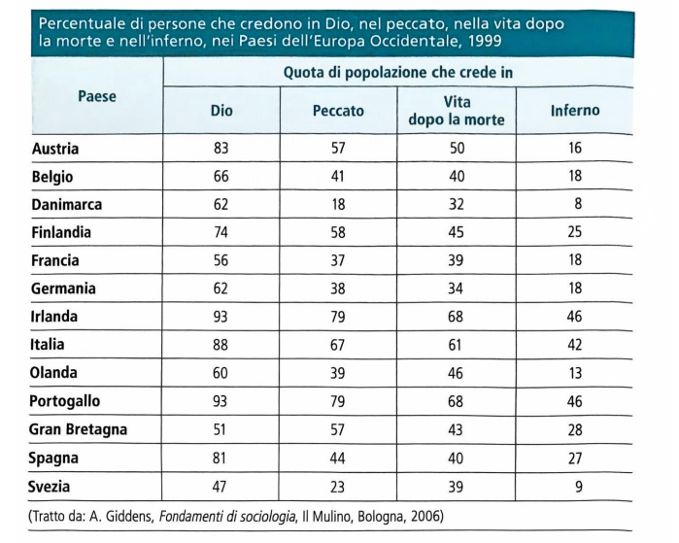
Le analisi di Giddens e dei politologi
Docente:
Chiara Patricia Bonaventura

Slide 45
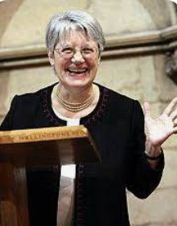
Le analisi di Giddens e dei politologi
Altro aspetto significativo della secolarizzazione in Europa è il fenomeno della «fede senza appartenenza» introdotto da Grace Davie (sociologa britannica):
in molte società il numero di persone che dichiarano di credere in Dio è piuttosto elevato ma, allo stesso tempo, coloro che sono praticanti e in contatto costante con le forme religiose e istituzionalizzate sono in numero inferiore.
Docente:
Chiara Patricia Bonaventura

Slide 46
Le analisi di Giddens e dei politologi
Ciò porta a ritenere che le diverse persone esprimano la propria fede con modalità differenti da quelle istituzionali
Pertanto, l’idea di secolarizzazione è utile per capire ciò che avviene in molte Chiese tradizionali in cui si assiste alla presenza di forti domande di modernizzazione
(es. assegnare un ruolo nuovo alla donna fuori e dentro le istituzioni religiose).
Docente:
Chiara Patricia Bonaventura

Slide 47
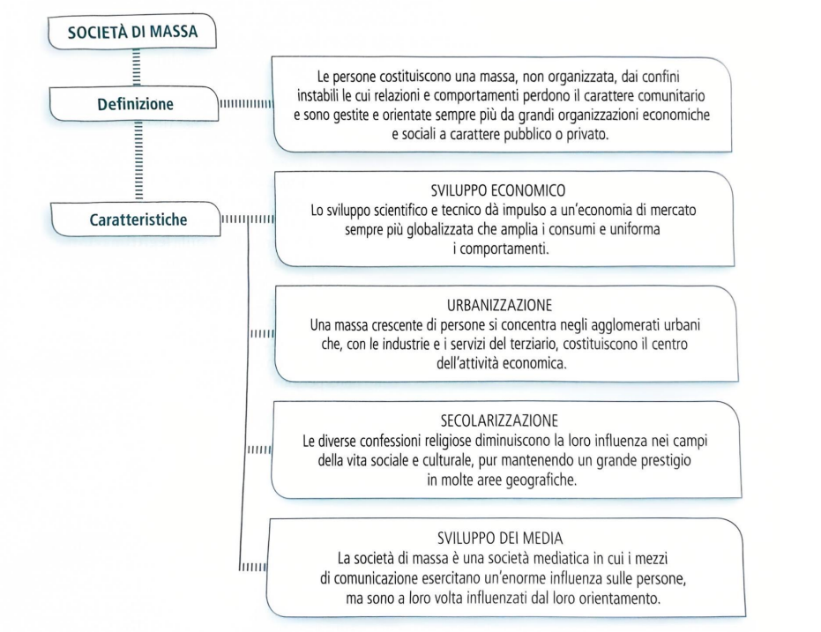
Schema di sintesi
Docente:
Chiara Patricia Bonaventura

Slide 48
La società democratica
Stato → organizzazione sovrana assunta da un popolo nell’ambito di un determinato territorio
è costituito da un apparato politico (composto in genere da varie forme di assemblee rappresentative, più o meno democratiche), un governo, una pubblica amministrazione, un ordinamento giuridico e un apparato giudiziario.
Docente:
Chiara Patricia Bonaventura

Slide 49
La società democratica
Nelle società moderne, in genere, lo Stato è espressione di una popolazione che si considera parte di una stessa nazione anche se in tempi recenti assumono sempre più rilievo gli Stati multietnici (composti da una molteplicità di etnie) e gli Stati federali (costituiti dall’Unione di più Stati i cui popoli possono avere lingua, religione e cultura differenti).
Nazione → realtà storico-culturale e non giuridica, formata da un insieme di individui con le stesse caratteristiche etniche, stesse tradizioni culturali e stessa lingua.
Docente:
Chiara Patricia Bonaventura

Slide 50
La società democratica
La sovranità dello Stato moderno è costituita dall’esercizio della sua autorità su un territorio ben limitato all’interno del quale fa rispettare le sue leggi in quanto detiene l’uso legittimo della forza delegatogli dai suoi cittadini.
I cittadini di uno Stato vengono considerati membri della stessa comunità politica e sono soggetti ai diritti e ai doveri espressi all’interno di questa comunità.
Docente:
Chiara Patricia Bonaventura

Slide 51
La società democratica
Le persone che fanno parte della società civile che vive all’interno di uno Stato godono di una serie di libertà garantite e regolate dalle sue leggi (es. un cittadino può dar luogo a un’attività imprenditoriale).
Il potere dello Stato diviene, dunque, un’autorità riconosciuta poiché dà ragione dei motivi per cui la esercita e riceve una legittimazione da parte dei cittadini.
Docente:
Chiara Patricia Bonaventura

Slide 52
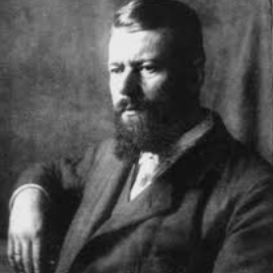
La società democratica
Max Weber (sociologo tedesco) distingue → il potere dalla potenza affermando che chi subisce quest’ultima è costretto a sottomettersi alla volontà altrui, mentre il potere si basa sulla legittimazione.
Per Weber esistono tre forme di potere:
potere tradizionale → si basa sulla credenza del carattere sacro della tradizione e delle norme con cui questa si esprime. Tale potere spesso si incarna nella figura del monarca o di un’autorità religiosa.
Docente:
Chiara Patricia Bonaventura

Slide 53
La società democratica
2. potere carismatico → deriva dalle qualità eccezionali attribuite al soggetto che lo esercita. Tipico, ma non esclusivo, dei regimi autoritari e totalitari che esaltano il culto della personalità del loro capo.
3. potere razionale e legale → l’obbedienza è legata non a una persona ma alle leggi che sono impersonali e uguali per tutti. Tipico dello stato di diritto e delle democrazie.
Docente:
Chiara Patricia Bonaventura

Slide 54
I regimi politici
Nel corso della storia si sono avvicendati diversi regimi politici. Tra quelli più recenti vanno ricordati la democrazia e il totalitarismo.
La tendenza attuale è di una sempre maggiore diffusione della democrazia anche se lo stesso regime democratico non è privo di aspetti contraddittori.
La messa in pratica della democrazia come regime politico, inoltre, non è rigorosa e interiorizzata in tutte le nazioni la cui costituzione contempla i principi di tale regime.
Docente:
Chiara Patricia Bonaventura

Slide 55
I caratteri della democrazia
Democrazia → parola composta dal termine démos (popolo) e cràtos (potere)
«governo del popolo»; consiste in un regime politico basato sul consenso popolare e sulla possibilità di esercitare un reale controllo dei governanti da parte dei governati.
La Costituzione italiana, ad esempio, afferma che «la sovranità appartiene al popolo».
Tale sovranità, nella nostra Costituzione, viene poi esercitata secondo specifiche modalità.
Docente:
Chiara Patricia Bonaventura

Slide 56
I caratteri della democrazia
Quasi tutti gli Stati (in linea di principio) sostengono di essere democratici.
Prima della caduta dei regimi comunisti dell’Est anche loro si definivano democratici anche se gli elettori potevano scegliere i propri rappresentanti solo all’interno di un unico partito.
In questi Paesi il partito comunista controllava ogni settore della società (dall’economia all’informazione, per es.) e si considerava espressione della volontà del popolo in quanto, essendo espressione della classe lavoratrice, garantiva uguaglianza e benessere a tutti.
Docente:
Chiara Patricia Bonaventura

Slide 57
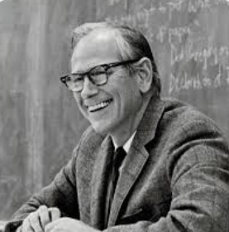
I caratteri della democrazia
La democrazia, però, è incompatibile con la mancanza di libertà di espressione e di scelta.
Robert Alan Dahl (1915-2014) (politologo statunitense) propone una formulazione della democrazia, che può essere sintetizzata in uno schema tratto dalla sua opera «Poliarchia. Partecipazione e opposizione nei sistemi politici» del 1971.
Docente:
Chiara Patricia Bonaventura

Slide 58
I caratteri della democrazia
Secondo Robert Alan Dahl si può parlare di democrazia se le istituzioni politiche sono congegnate in modo da garantire:
libertà di associazione;
libertà di espressione;
diritto di voto;
eleggibilità alle cariche pubbliche;
diritto di competere per il sostegno elettorale;
fonti alternative di informazione;
elezioni libere e corrette;
esistenza di istituzioni che rendono le scelte del governo dipendenti dal voto e da altre espressioni di preferenza.
Docente:
Chiara Patricia Bonaventura

Slide 59
Democrazia formale e sociale
L’elenco precedente riporta quindi tutta una serie di principi (o aspetti formali) senza l’applicazione dei quali non può essere presente la democrazia.
Questi principi sono caratteristici della cosiddetta democrazia liberale e oggi riconosciuti come fondamentali dalla maggior parte degli Stati che si definiscono democratici.
Per molti studiosi e uomini politici il rispetto di questi principi (democrazia liberale) e la presenza di un’economia di mercato il più possibile libera da costrizioni imposte dallo Stato (liberalismo economico) costituiscono la base più sicura per realizzare una società libera, economicamente ricca, in cui il benessere, pur non essendo ugualmente distribuito, sarà largamente diffuso e potenzialmente accessibile a tutti.
Docente:
Chiara Patricia Bonaventura

Slide 60
Democrazia formale e sociale
Tuttavia, non tutti gli studiosi e uomini politici condividono questo ottimismo per cui, in genere, nelle costituzioni degli Stati democratici sono indicati, in misura e modalità diverse, una serie di diritti sociali a cui tutti i governi liberamente eletti, qualsiasi sia il loro colore politico, devono attenersi (per es., i diritti riguardanti l’istruzione, l’accesso al lavoro, la salute, l’abitazione…).
Una parte di questi diritti spesso è indicata con l’espressione Welfare State.
Docente:
Chiara Patricia Bonaventura

Slide 61
Democrazia formale e sociale
Le costituzioni degli Stati democratici oltre ai diritti sociali indicano una serie di principi di interesse collettivo a cui le leggi approvate dai parlamenti devono attenersi (es. rispetto e difesa del territorio).
Nelle democrazie moderne nella maggior parte dei casi vi è un consenso universale sull’idea che alla democrazia formale debbano accompagnarsi alcune forme di democrazia sociale. Tra i vari partiti e le varie parti sociali possono però essere presenti divergenze anche profonde sulle modalità attraverso cui dare a esse una concreta attuazione.
Docente:
Chiara Patricia Bonaventura

Slide 62
La società totalitaria
La società democratica non solo permette ma favorisce anche la partecipazione dei cittadini alla vita politica come espressione sia delle loro diverse posizioni ideali sia dei loro interessi legittimi.
Nella società totalitaria le esigenze dello Stato sono prioritarie rispetto a quelle dei cittadini e manca un’articolazione giuridica che consenta periodicamente (attraverso libere elezioni) la formazione di un governo e di un’opposizione parlamentare.
Docente:
Chiara Patricia Bonaventura

Slide 63
La società totalitaria
Totalitarismo → regime politico in cui tutti i poteri sono concentrati in un unico partito, in particolare nel suo capo e in un ristretto gruppo dirigente.
Lo Stato totalitario tende a dominare l’intera società grazie al controllo centralizzato dell’economia, della politica e della cultura. Esercita, inoltre, una forte repressione poliziesca verso qualsiasi forma di dissenso e opposizione.
Docente:
Chiara Patricia Bonaventura

Slide 64
La società totalitaria
Quello di totalitarismo è un termine comunemente utilizzato per indicare i regimi in cui queste libertà sono assenti come il fascismo, il nazismo e il comunismo.
Questi regimi sono simili nel reprimere le libertà fondamentali dei cittadini, ma si differenziano per altre caratteristiche, per es.:
fascismo e nazismo, pur esercitando un controllo sull’economia e pretendendo dagli imprenditori e dal potere finanziario forme di sottomissione agli scopi del regime, non aboliscono la loro libertà economica. La soppressione del mercato libero, invece, è attuata massicciamente dai regimi comunisti, nei quali manca una teorizzazione della xenofobia e del razzismo che invece è presente nel fascismo e nel nazismo.
Docente:
Chiara Patricia Bonaventura

Slide 65
La società totalitaria
I regimi totalitari sono avversi a qualsiasi forma di pluralismo e utilizzano in modo pervasivo la propaganda per convincere la massa della bontà degli scopi perseguiti dall’ideologia di cui sono espressione (es. quella fascista o comunista).
È presente, inoltre, un rigido controllo poliziesco della popolazione, fomentato anche da un clima di paura e di sospetto, e una rigida repressione poliziesca (che specialmente quando il potere viene minacciato) assume forme particolarmente feroci fino ad arrivare allo sterminio di massa.
Docente:
Chiara Patricia Bonaventura

Slide 66
La società totalitaria
Gli studiosi tendono a fare una distinzione fra totalitarismo e autoritarismo
pur privando i cittadini della libertà fondamentali, non ha una infiltrazione nel corpo sociale altrettanto minuta e spietata di quella presente nei regimi totalitari.
È possibile, infatti, parlare di una democrazia autoritaria, mentre ha poco senso parlare di una democrazia «totalitaria».
Docente:
Chiara Patricia Bonaventura

Slide 67
La società totalitaria
Es. democrazia autoritaria → un regime dove, pur essendo possibile votare per più partiti, c’è un forte controllo politico della giustizia da parte del governo e sono fortemente limitate e controllate la libertà d’informazione e quella sindacale; un regime in cui è presente una ristretta élite che controlla l’economia del Paese e condiziona l’azione politica dei partiti.
Docente:
Chiara Patricia Bonaventura

Slide 68
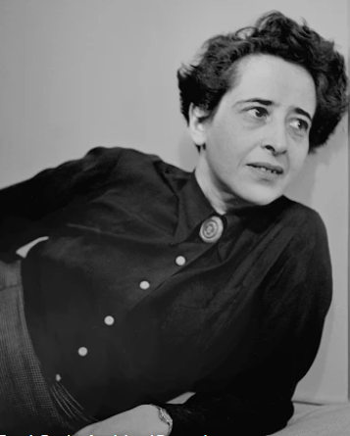
La società totalitaria
Hannah Arendt (1906-1975) (filosofa tedesca) sottolinea i caratteri di novità del totalitarismo del ‘900 rispetto ai regimi dittatoriali e tirannici delle epoche precedenti nel testo «Le origini del totalitarismo»:
l’epoca attuale si contraddistingue per il formarsi di una massa di persone amorfa e indifferenziata che non riesce più a individuare i propri interessi in partiti politici o movimenti sociali organizzati che rappresentino gli interessi delle varie classi e ceti sociali.
Docente:
Chiara Patricia Bonaventura

Slide 69
La società totalitaria
Questa incapacità rende questo gruppo maggioritario di persone terreno ideale per l’instaurarsi di regimi totalitari come nazismo e comunismo.
Questi regimi (come anche il fascismo italiano) sostengono la propria ideologia con la forza di un credo religioso imposto con la propaganda e la violenza.
Docente:
Chiara Patricia Bonaventura

Slide 70
La società totalitaria
Aspetti fondamentali del totalitarismo:
un’ideologia ufficiale diffusa dalla propaganda e imposta con la forza (fascista o comunista);
un unico partito di massa dominato dal capo e da una dirigenza ristretta;
un controllo centralizzato dell’economia;
un apparato repressivo (polizia, magistratura) capillare che, specialmente agli oppositori politici, non offre garanzie giuridiche;
un controllo rigoroso dell’informazione su cui il potere politico esercita il proprio monopolio;
l’individuazione di un nemico esterno da combattere (es. capitalismo, miscredenti, etc..)
Docente:
Chiara Patricia Bonaventura

Slide 71
La società totalitaria
I regimi democratici si sono affermati soprattutto nei Paesi dove è presente l’economia di mercato e, in generale, dove vige questo tipo di economia la produzione globale di ricchezza si è dimostrata superiore rispetto ai regimi comunisti anche se, in genere, non è equamente distribuita.
in determinati fasi storiche, infatti, in concomitanza con le crisi dell’economia capitalistica, la ricchezza tende a concentrarsi in gruppi ristretti portando a un impoverimento del resto della popolazione.
Docente:
Chiara Patricia Bonaventura

Slide 72
La società totalitaria
Alcuni studiosi critici del capitalismo (es. chi si rifà alle analisi di Marx e alla Scuola di Francoforte) affermano che anche dove è presente l’economia di mercato, insieme alla democrazia politica è presente una forma di totalitarismo.
I regime totalitari, dunque, indottrinano le masse attraverso la propaganda ma nelle democrazie liberali dove vige il liberismo economico i gruppi monopolistici che esercitano sull’economia di mercato la propria influenza manipolano le coscienze attraverso l’industria culturale.
Grazie a quest’ultima, l’individualismo, l’edonismo e il consumismo diventano poi delle ideologie di massa, perfettamente coerenti e integrate tra loro, che condizionano la vita dei cittadini.
Docente:
Chiara Patricia Bonaventura

Slide 73
La società totalitaria
Negli anni Ottanta del ‘900, durante il trionfo del liberismo economico, l’edonismo reganiano, dal nome del presidente statunitense del tempo, celebrava i valori dell’individualismo e della competizione rispetto a quelli della solidarietà sociale.
Edonismo → dottrina filosofica che fa coincidere il bene con il piacere.
Docente:
Chiara Patricia Bonaventura

